Slide 1
Projet javascript
Membres du groupes : Herve Kay , Sarah Simon , Aminata Soumaré ndiaye

Slide 2


Animations gagnant/perdant
Nous aurions voulu rajouter une animation (ex: feux d’artifices) lorsque que le joueur gagne et une autre (ex: smiley triste) lorsque le joueur perd.
Mais par faute de temps nous n’avons pas pu la rajouter

Slide 3
fonctions
Fonction magicien (imAgE_CIBLE, BUT, Vitesse_animation)
Fonction hasard()
Fonction concorde(a,b,c,d)

Slide 4
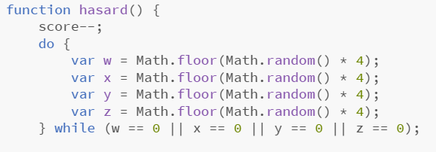
Pour la fonction qui affiche les nombres de 1 à 4 au hasard

Slide 5
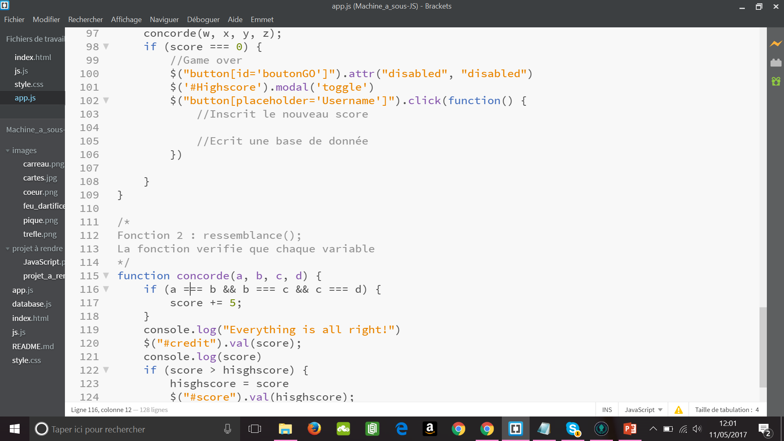
Pour la fonction qui vérifie les variables

Slide 6
Pour le serveur local
Nous avons rencontré plusieurs problèmes pendant la réalisation d’un serveur local (grâce à l’utilisation de l’api localstorage().
Nous avons tenté d’utiliser SQL serveur et indexed database, sans succès.

